Slide 1
Лекция на тему
«Детский туберкулез» среди родителей учащихся средней школы п.Бурабай
Лекцию читали
Главный специалист БРУСЭК Хамзина К.К.
Фтизиопедиатр Абраева А.С.

Slide 2
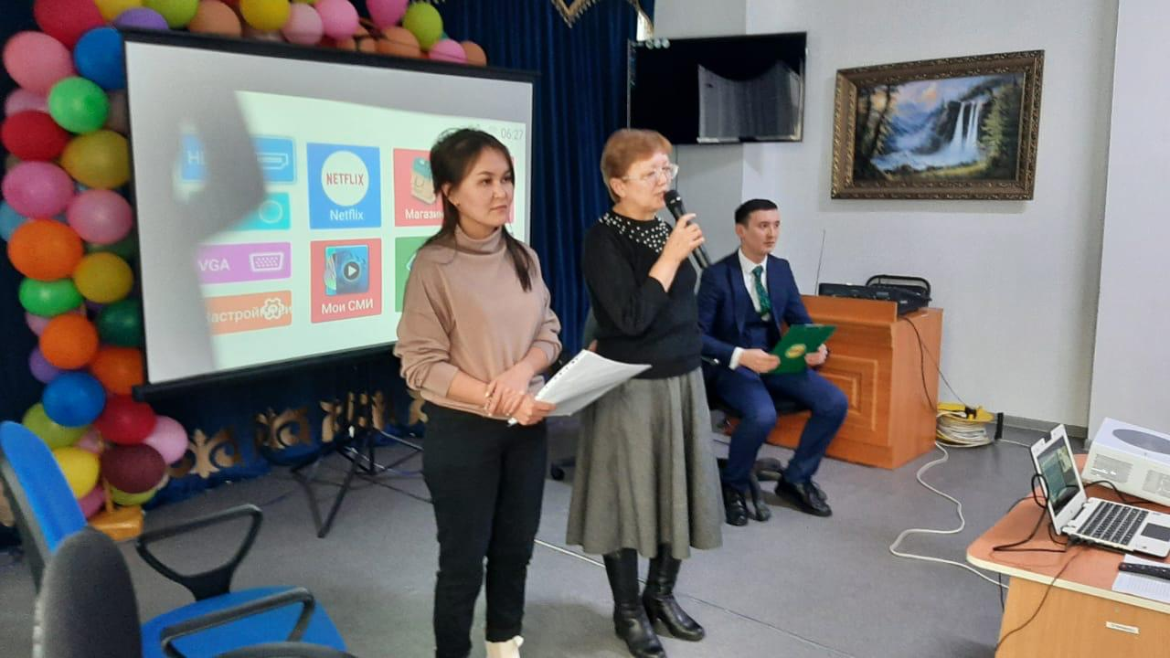

Slide 3
